Slide 1
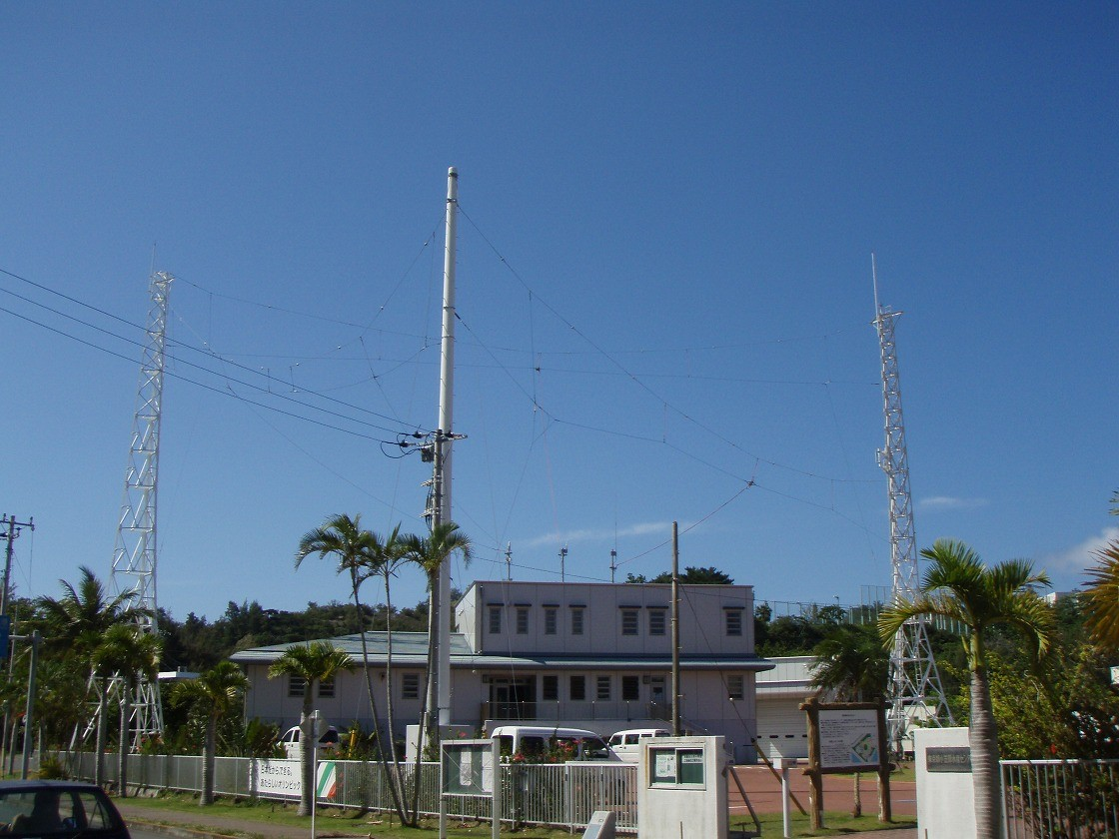
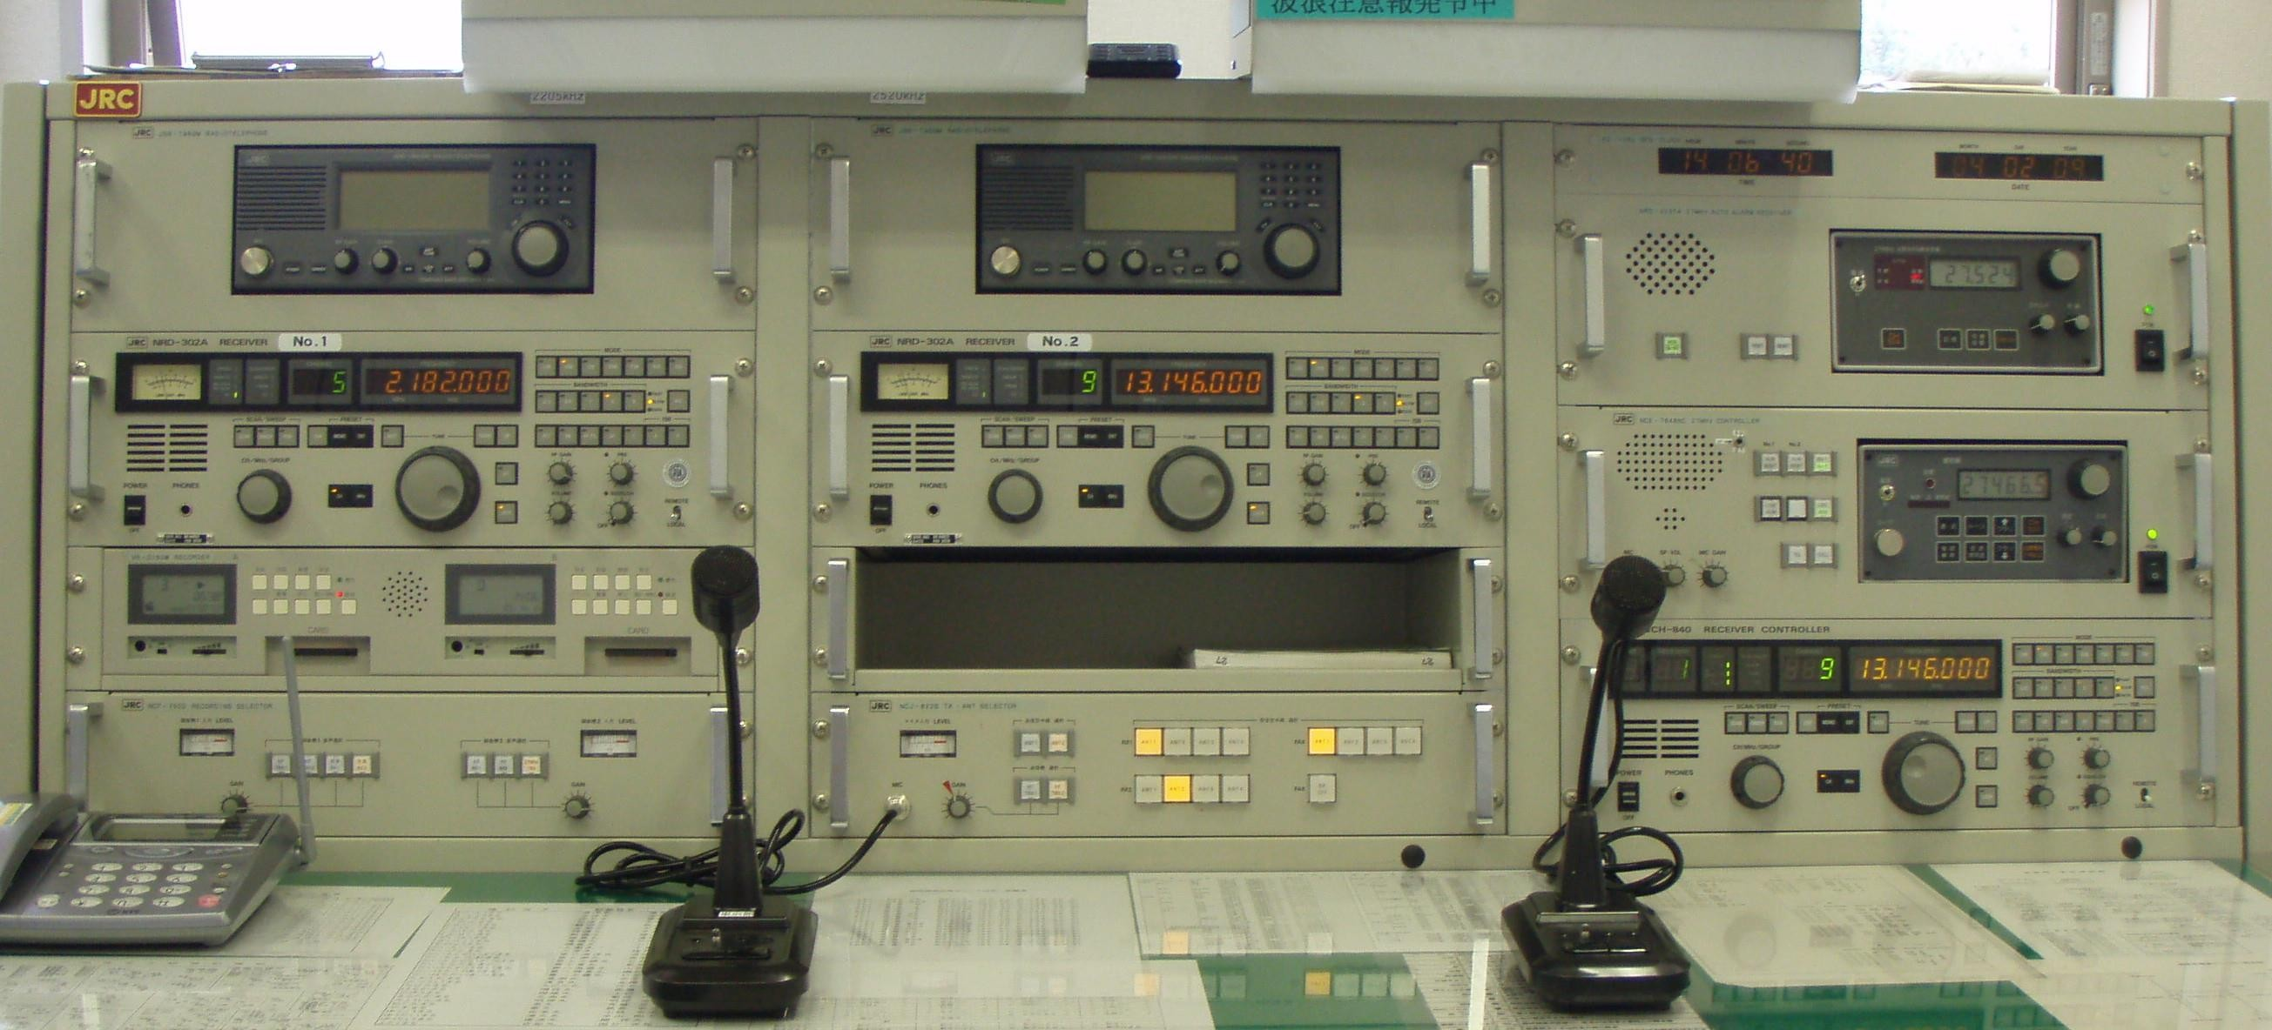
令和７年４月４日現在
東京都無線通信職
小笠原水産センター無線局のご案内
１
センターの役割と無線通信職
小笠原水産センターは、小笠原諸島海域を中心に、水産資源や生育環境等の研究を行い、漁業者や都民の生活を支援しています。
無線通信職として採用されると、陸上無線局（指導用海岸局）に配属されます。
採用後は、陸上勤務と海上勤務（船舶局）間での異動や、東京都庁舎（新宿）、大島や八丈島など他の島へ転勤する場合があります。
２
陸上無線局の仕事
陸上無線局の主な業務は、小笠原近海で操業または航海を行う漁業調査指導船、漁船および一般航行船舶に対し、気象警報や航行警報などの情報を提供することで、操業と航海の安全確保に努めることです。
（１）無線通信職の業務
① 漁海況調査に関する通信
② 気象通報
③ 航行警報、航行安全に関する通信
④ 遭難、緊急通信 など
（２）無線通信職の勤務
陸上無線局は、年間365日、8時から17時の限定開局により通信業務を行っています。このため、勤務体制は3名体制による交代制の不規則勤務です。
区 分 | 父島漁業指導用海岸局
局舎所在地 | 東京都小笠原村父島字清瀬
通信時間 | 8：00～17：00 （必要に応じ、6：00～21：00）
対 象 | 官庁船１隻、地元漁船など
無線局舎通信室

Slide 2
３
職場からのメッセージ
当センターでは、陸上無線局の運営を通じて、小笠原管内の漁船のみならず、小笠原諸島周辺を航行する漁船、船舶の安全運航をサポートしています。漁船に気象や海の状況などの重要な情報を伝えるだけでなく、緊急時には漁船の最後の砦となる連絡先でもあります。また、漁業調査指導船は水産業振興において重要な役割を担っており、船舶局職員は、円滑な航行を確保する上で不可欠な存在です。
無線通信職の仕事が、船の安全を確保し、水産業振興に大きく貢献するものであることを理解し、強い使命感と誇りをもって働きたいという方をお待ちしています。
４
初任給・休暇・福利厚生
＜初任給＞（令和７年４月１日現在）
Ⅱ類 ２６７，５００円 Ⅲ類 ２５１，９００円
＊ 初任給は、給料月額に特地勤務手当、地域手当を加算したものです。
＊ 職歴等がある場合は、一定の基準により加算されることがあります（上限あり）。
＊上記のほか、準特地勤務手当、扶養手当、期末・勤勉手当などが支給されます。
＜休暇＞
年次有給休暇20日
妊娠・出産・育児に関する休暇、慶弔休暇、夏季休暇、介護休暇、ボランティア休暇、長期勤続休暇など
育児に関する休業制度も整備されています。
＜福利厚生＞
職員住宅に入居可能（徒歩約５分）
東京都共済組合：医療保険、年金、福利厚生施設の運営など
東京都人材支援事業団：生命・損害保険の取扱、各種助成、貸付・給付金など

Slide 3
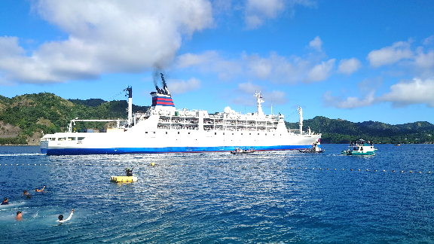

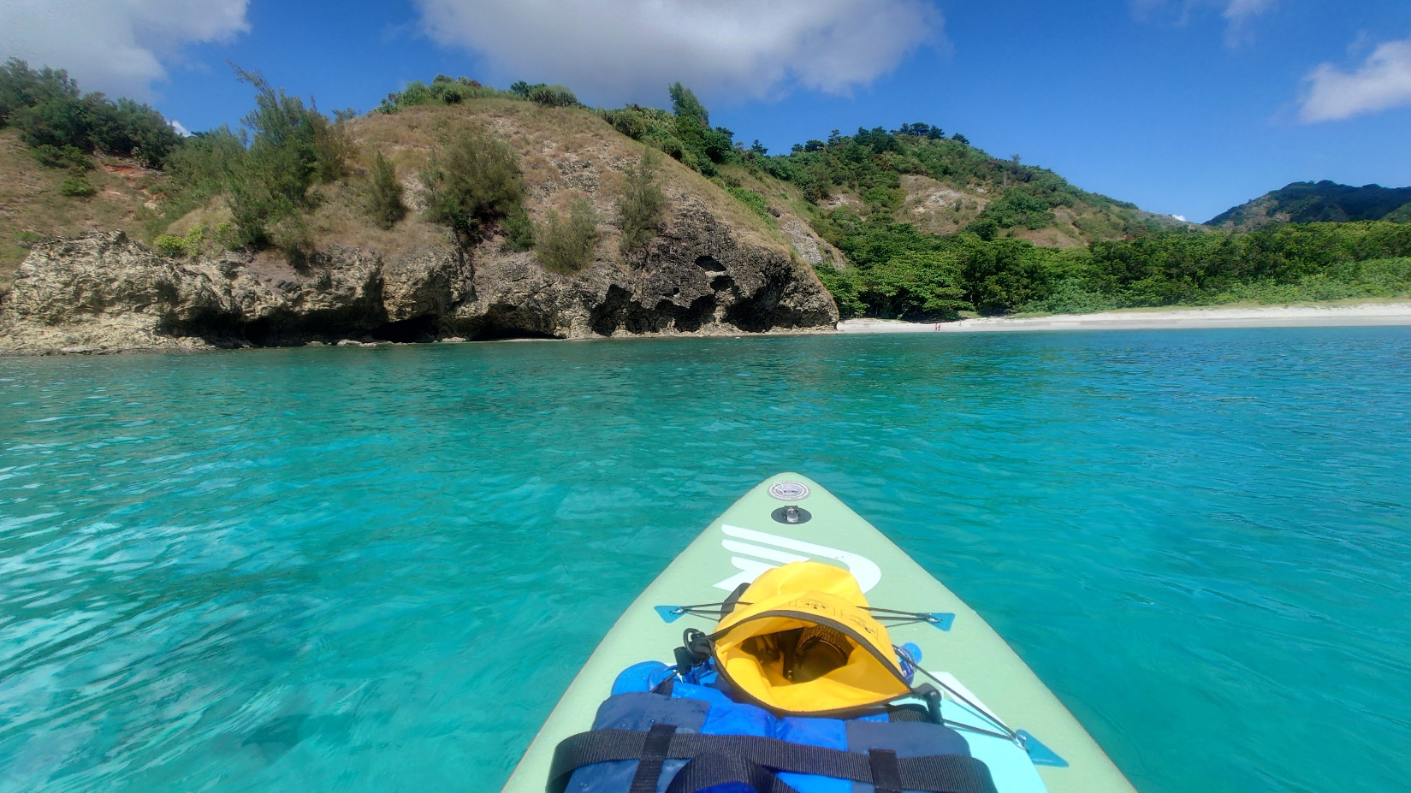
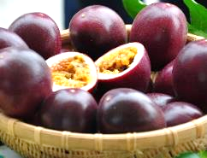
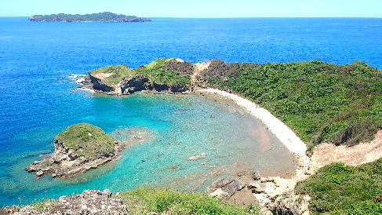
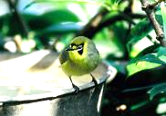
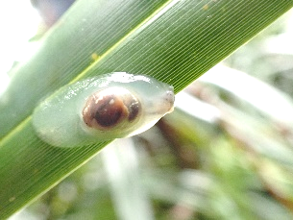
５
“小笠原”はどんなところ？
東京から南へ約1,000㎞離れた小笠原諸島。内地と小笠原を結ぶ 唯一の交通手段は、概ね６日に１便、東京の竹芝桟橋から片道24 時間かけて運航される定期船「おがさわら丸」、通称「おが丸」 に限られています。小笠原諸島で人が住んでいる島は父島と母島
の２島ですが、ここでは働く場所となる“父島”を中心にくらしと
魅力を紹介します。
小笠原のくらし
定期船「おがさわら丸」
気候・天気
年間を通じて気温の変化が小さいので過ごしやすく、最高気温は夏で32度、冬で20度くらいであり、真夏は内地より気温が低いです。ただ、日差しは強く、湿気は多いです。ちなみに、海開きは１月１日で日本一早く、ほぼ１年中泳ぐことができます。
公共交通機関
島内は公共交通機関は村営バスのみです。多くの人が自家用車、バイク、自転車で移動しています。ほとんどの施設は中心部にあり、島内の主要スポットは車やバス15分程度で行くことができます。
通信環境
光ファイバーが開通しており、インターネットは快適に利用できます。携帯電話の電波については、島内の中心部から離れたエリアで受信しづらくなります。
食料品・日用品
中心街に商店が２～３店舗あり、ここで食料品や日用品を購入できます。商品は１週間に１回程度のおがさわら丸で入荷されますが、入荷日は１週間のうちで最も商店が混雑します。インターネット通販も、一部対象外もあり届くまで日数がかかりますが、利用することができます。
医療機関
村営の診療所と民間の歯科医院があります。島内で一般的な診療を受診することができますが、対応できない怪我や病気の患者が発生した時には、自衛隊のヘリ・飛行機で内地の病院へ搬送されます。
教育・子育て
父島には小学校、中学校、高校のほか、保育園などの託児施設もあります。東京の島しょの中では子供も多く安心して子育てできる環境です。また、習い事の種類も、太鼓、フラダンス、英会話、スポーツ全般と多く、子供たちがのびのびと活動しています。
趣味・娯楽
自然豊かで、釣り、ダイビング、トレッキングを趣味にしている方が多く、
スポーツや楽器などのサークル活動も盛んに行われています。飲食店も充実
しており、お酒をたしなむ方も多くいます。
小笠原の魅力
小笠原諸島は、最後の秘境や楽園といわれる“世界自然遺産”の島です。
ボニンブルーといわれる透明で碧い海、クジラやウミガメ、彩り豊かな珊瑚や魚。
山や森には、小笠原だけで見られる固有種の植物や鳥。
夜空を見上げれば満点の星空が迎えてくれます。
市街地には南国らしいハイビスカス・バナナ・ヤシの木があり白い砂浜も目の前です。
散策スポットはたくさんあり、のんびりリフレッシュすることができます。
小笠原ならではの生活環境もあります。
内地から移住してきた人たちの寛容な島民性もあり、お互いに助け合う雰囲気があります。生活サイクルは、曜日ではなく、おがさわら丸の入出港に合わせて回っています。
もう一つの有人島である「母島」は、父島から定期船「ははじま丸」で２時間です。
自然がさらに豊かで固有種も多く、父島とは一味違う魅力があります。

